Slide 1







Key Highlights
494300 2026 Investment Analysis
Daily 1% OTM
KODEX 미국나스닥100 데일리커버드콜OTM
매일 1% 상승 참여 + 옵션 프리미엄 수취
연 10~20% 분배율
변동성을 현금으로 치환하는 Volatility Harvesting
2세대 커버드콜 ETF
인컴 + 성장의 하이브리드 전략
하락장 방어
옵션 프리미엄으로 손실 일부 상쇄
출처: 삼성자산운용, Goldman Sachs, McKinsey

Slide 2














커버드콜 ETF의 진화
월간 ATM에서 일간 OTM으로 - 상방 막힘 문제 해소
추천
1세대 QYLD
2세대 KODEX OTM
옵션 주기: 월간
옵션 주기: 일간 (0DTE)
행사 가격: ATM (등가격)
행사 가격: 1% OTM
상승 참여: 없음
VS
상승 참여: 일간 1%
장기 원금 잠식 위험
80%+ 거래일 상승분 향유
Key Takeaway
2세대 Daily OTM 전략은 시간 가치(Theta)를 매일 현금화하면서도 일간 상승 여력을 확보

Slide 3












시나리오별 수익 구조
Daily 1% OTM 룰의 실제 작동 방식
시나리오 B: 지수 +2.0% 폭등 시
→
→
→
지수 상승
1% 캡 적용
초과분 양도
최종 수익
+2.0%
+1% Only
-1%
+1% + α
시나리오 A
BEST
시나리오 B
CAP
시나리오 C
방어
+0.5%
+2.0%
-1.0%
상승분 온전히 수익 + 프리미엄
+1%만 수익, 나머지 포기
프리미엄으로 손실 일부 상쇄

Slide 4

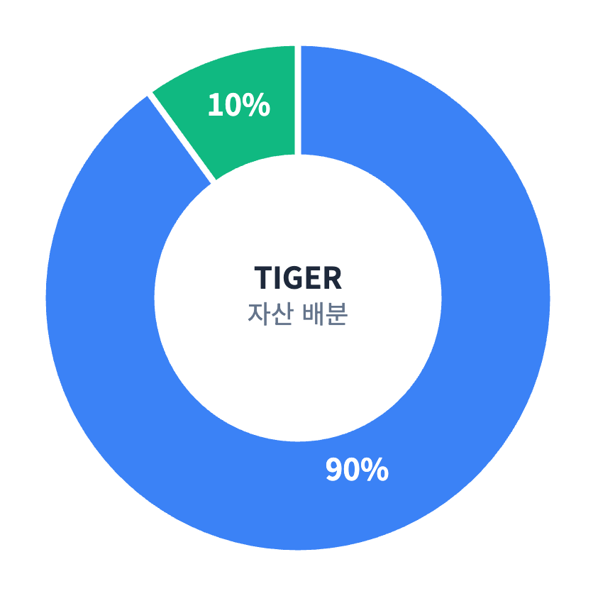


TIGER의 타겟 프리미엄 전략
왜 100% 옵션 매도 대신 10~20%만 매도하는가?
나스닥 지수 추종 90%
옵션 매도 없이 지수 상승분 100% 참여
TIGER 자산 배분
→ 강세장에서 수익 극대화
옵션 매도 10~20%
연 15% 목표 분배금 확보용
→ 최소한의 상방 제한
Core Philosophy
"인컴보다 성장이 우선" (Growth over Income)
강력한 상승장(Bull Market)에서 지수 추종력 우수
출처: 미래에셋자산운용

Slide 5

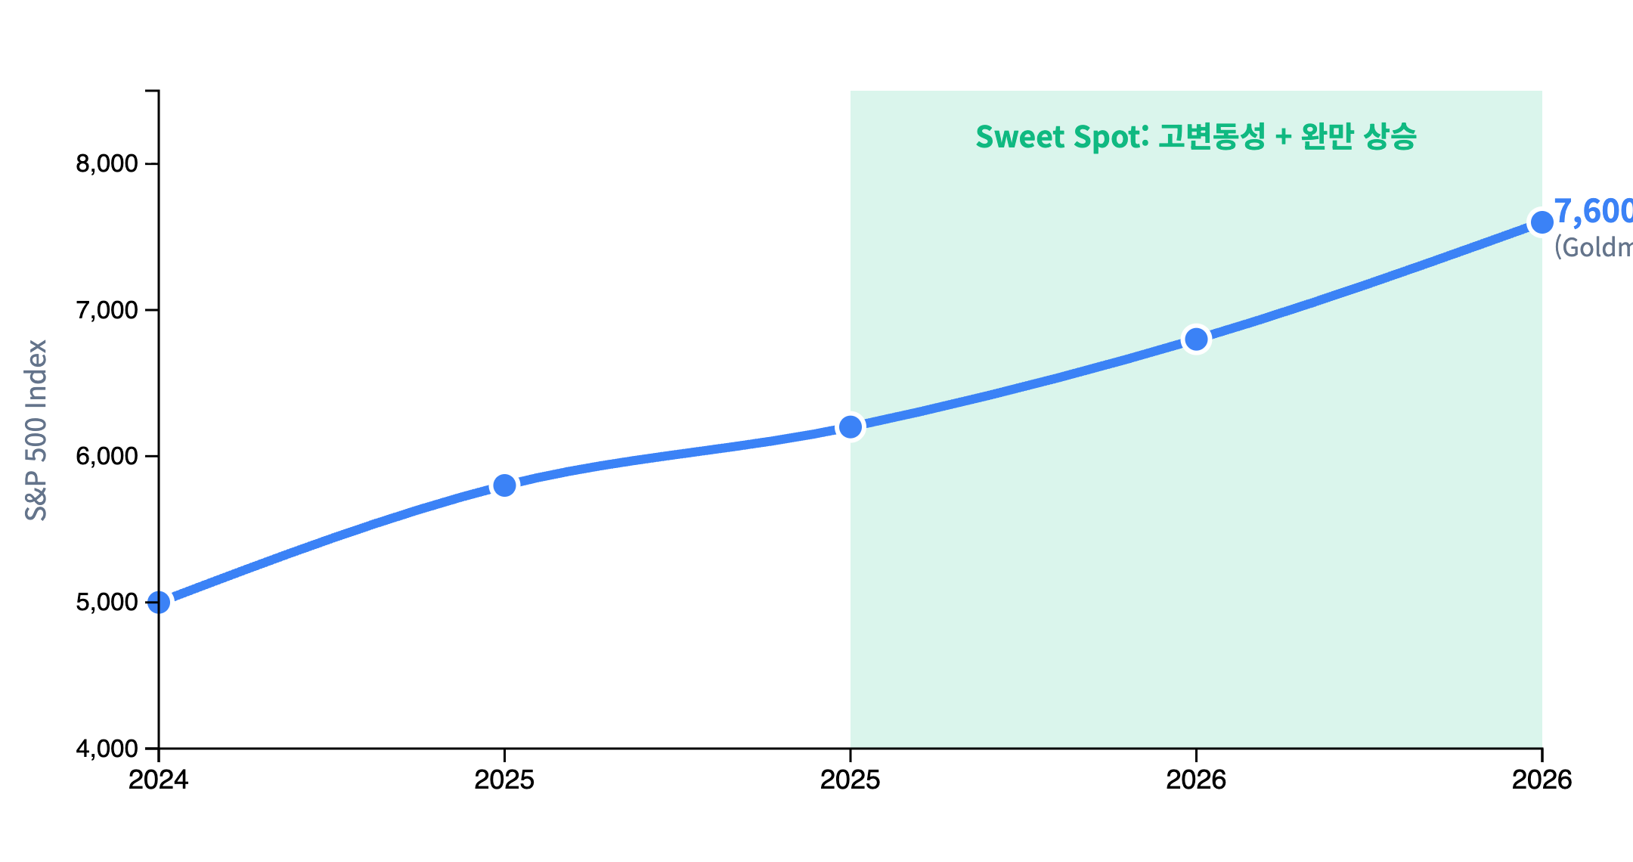



2026년 시장 전망
소프트 랜딩 + AI 2차 붐 = Sweet Spot
출처: Goldman Sachs 2026 Outlook
S&P 500 목표
7,600pt
연 10~12% 상승 여력
AI 2차 붐
Capex → SW 매출 실현 원년
Sweet Spot
고변동성 + 완만한 상승
= 커버드콜 최적 환경
Key Takeaway
2026년 예상되는 "고변동성 + 완만 상승" 국면은 데일리 커버드콜 전략 Sweet Spot

Slide 6








KODEX 수익률 시나리오
2026년 시장 상황별 예상 성과
시나리오
나스닥100
분배율
주가변동
총수익
평가
강세장 (Bull)
+20%+
15~18%
+5~8%
+20~26%
지수 대비 ↓
완만상승 ⭐
+10%
16~20%
+8~10%
+24~30%
SWEET SPOT
횡보장 (Flat)
0%
18~22%
-2~+2%
+16~24%
지수 대비 ↑↑
하락장 (Bear)
-10%
20~25%
-10%
+10~15%
수익 창출
폭락장 (Crash)
-20%-
25%+
-20%
+5% 내외
손실 축소
분배율이 높아도 주가 하락 시 총수익 감소 가능
출처: 삼성자산운용

Slide 7







위험 요인 분석
보이지 않는 비용과 리스크
변동성 드래그
환율 리스크
세금 이슈
현재 환율
분배금 과세 15.4%
예시: 월 -2% → 화 +2%
1,400원대
일반 지수 ~0%
종합과세 MAX 49.5%
KODEX -1%
위기 시 달러 강세 → 방어
"녹아내림" 현상 누적
달러 약세 시 환차손
ISA/연금 필수

Slide 8










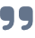
투자 전략 & 실행 가이드
투자자 유형별 맞춤 전략
투자자 유형별 추천
실행 가이드
은퇴/현금흐름 중시
강력 매수
매수 타이밍
KODEX 비중 높게 → 월 1%+ 분배금, 하락 방어
VIX 20 이상 (프리미엄 ↑)
직장인/자산 증식
혼합 전략
TIGER:KODEX = 5:5 바벨 전략
강세장 → TIGER
횡보/하락 → KODEX
핵심: 재투자
분배금 반드시 재투자(Reinvestment)
→ 주식 수 증가 → 상승장 시 기하급수적 성장
종합과세 대상자
절세 필수
ISA / 연금저축 / IRP 계좌 활용
"대박이 아닌 중박을 쌓아가는 마라톤"

